Slide 1
按键控制数码管显示
陈华宾

Slide 2
纲要
实验目的
实验原理
实验内容
实验步骤

Slide 3
实验目的
掌握单片机数字IO口的使用方法
理解IO口作为输入和输出
理解数码管的显示原理

Slide 4
实验原理
1、数字信号：物理量的变化在时间和幅值上都是离散的（不连续），反映在电路上就是高电平和低电平两种状态（即只有0和1两个逻辑值）。比如：灯有亮和不亮两种状态，天气有晴天和雨天两种状态，门有打开和不打开两种状态。
2、模拟信号：物理量的变化在时间和幅度上都是连续的，反映在电路上就是不同电压数值状态。比如：温度、声音、速度都是模拟量。
3、生活中大多数信号为模拟信号，将模拟信号进行二值化量化后就变成了数字信号。两种信号是一种相对状态，根据使用场合选取信号。

Slide 5
实验原理
数字IO口有三种工作模式：OUTPUT（常规输出）、INPUT（常规输入）、INPUT_PULLUP（内部上拉输入）
MSP430 单片机将8个IO口编为一组。例如P1.0~P1.7都属于P1 口。每组IO 口都有4个控制寄存器
PxDIR,Px口方向寄存器
PxOUT,Px口输出寄存器
PxIN,Px 口输入寄存器
PxSEL,Px功能选择寄存器

Slide 6
实验原理
数码管按发光二极管单元连接方式可分为共阳极数码管和共阴极数码管
共阳数码管是指将所有发光二极管的阳极接到一起形成公共阳极(COM)的数码管，共阳数码管在应用时应将公共极COM接到+5V，当某一字段发光二极管的阴极为低电平时，相应字段就点亮，当某一字段的阴极为高电平时，相应字段就不亮。
共阴数码管是指将所有发光二极管的阴极接到一起形成公共阴极(COM)的数码管，共阴数码管在应用时应将公共极COM接到地线GND上，当某一字段发光二极管的阳极为高电平时，相应字段就点亮，当某一字段的阳极为低电平时，相应字段就不亮。

Slide 7
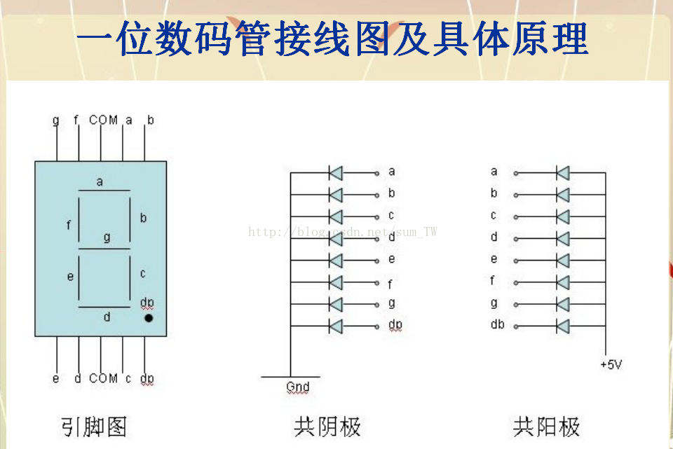
实验原理

Slide 8
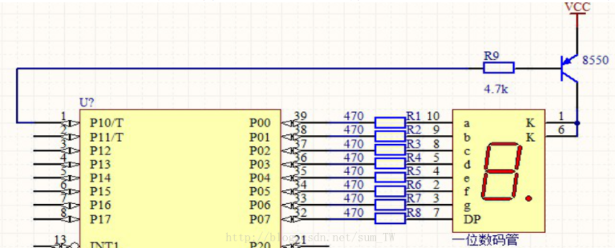
实验原理

Slide 9
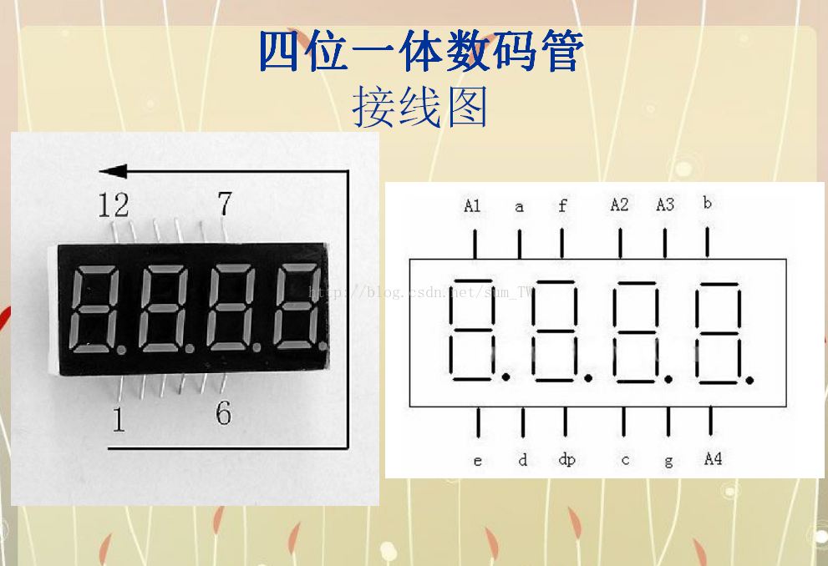
实验原理

Slide 10
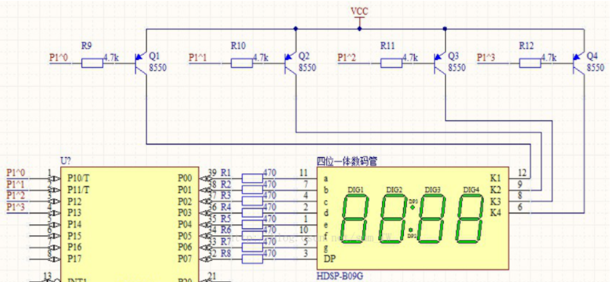
实验原理
动态扫描显示是：轮流向各位数码管送出字形码和相应的位选，利用发光管的余辉和人眼视觉暂留作用，使人的感觉好像各位数码管同时都在显示。

Slide 11
实验内容
IO口接两个按键+和-，IO口接1位数码管，按键+的话，数码管显示数字加1，按键-的话，数码管显示数字减1

Slide 12
实验步骤
1、先测试按键输入，按键+，对应控制接一个指示灯亮，按键-，同理
2、测试数码管是否能够1-10进行显示
3、编程控制按键+和按键-，数码管相应加减变化

